Slide 1
Нетрадиционные виды художественного творчества для формирования познавательного интереса у детей младшего дошкольного возраста
Презентацию подготовили:
Воспитатели д/о 8 гр.8
Рыбалтовская Н.Ю. Асташкина В.Г.

Slide 2
Познавательная активность предполагает:
-формирование познавательных интересов
-развитие самостоятельности
-привитие умения учиться
-воспитание инициативности, творчества

Slide 3
Широкие возможности для развития познавательно- творческой активности детей представляют занятия изобразительным искусством и конструированием. Это объясняется тем, что специфика занятий требует, с одной стороны, творческой активности, постоянной работы мысли, воображения, самостоятельности, инициативы; с другой стороны, для занятий изобразительным искусством и конструированием характерна ярко выраженная эстетическая направленность (как по форме, так и по содержанию).

Slide 4
Для развития познавательно- творческой активности на занятиях по изобразительной деятельности использую:
• Нетрадиционные техники рисования
• Знакомство с народным декоративно-прикладным искусством
• Многообразие видов деятельности и форм работы с детьми

Slide 5
Нетрадиционные техники рисования дают разнообразие материалов и техник рисования, дают толчок к развитию воображения, творчества, проявлению самостоятельности, инициативы, выражения индивидуальности.

Slide 6
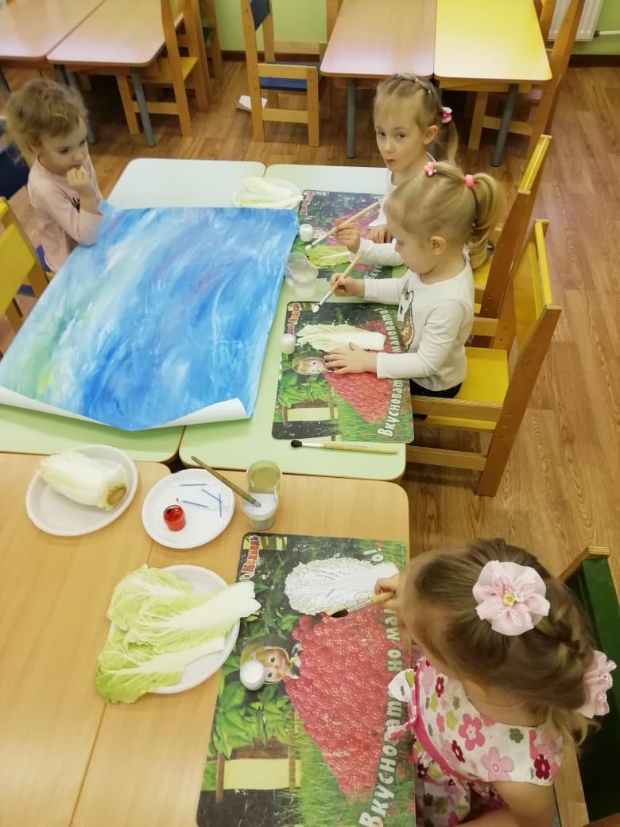
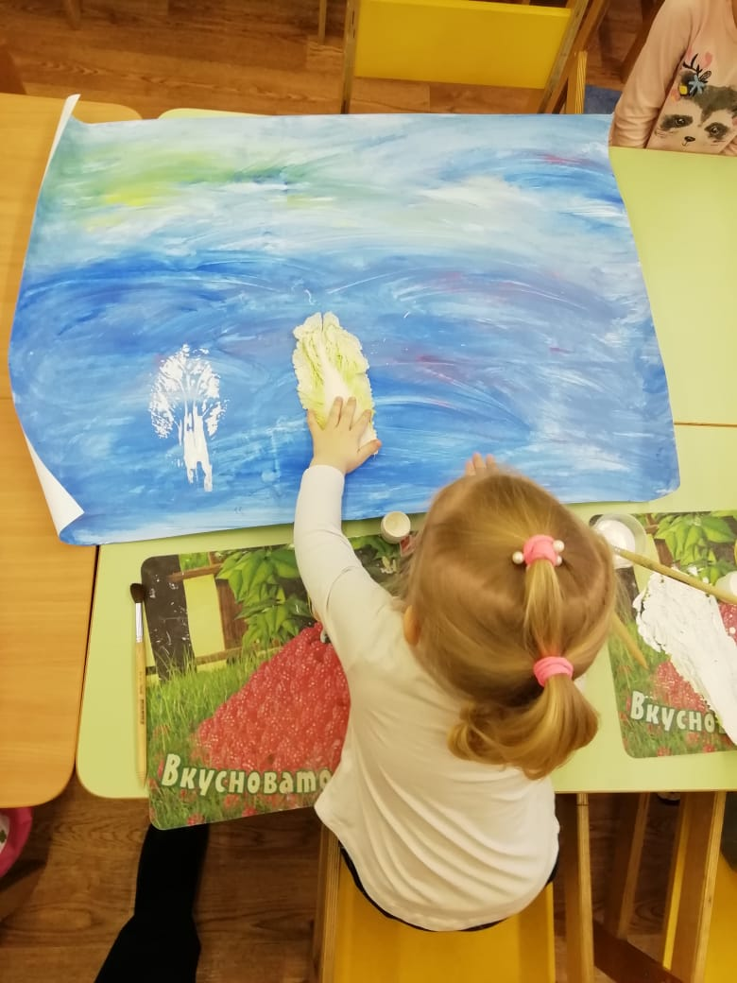
Нетрадиционные виды изобразительной деятельности

Slide 7
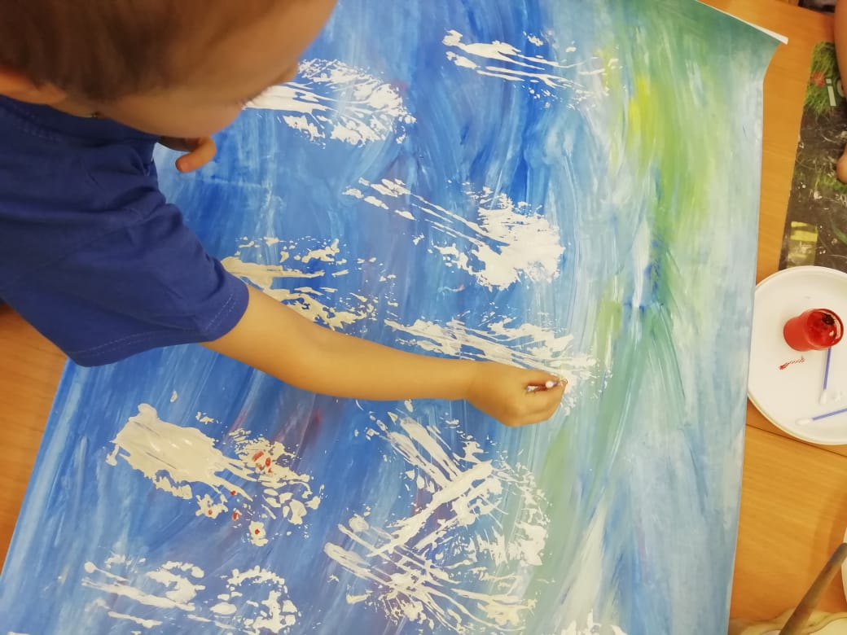
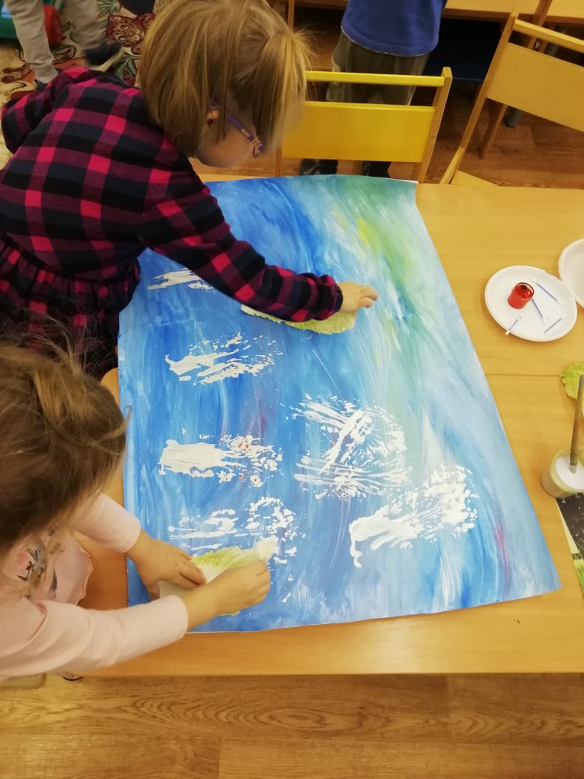
Рисование при помощи ватных палочек отдельных элементов рисунка

Slide 8
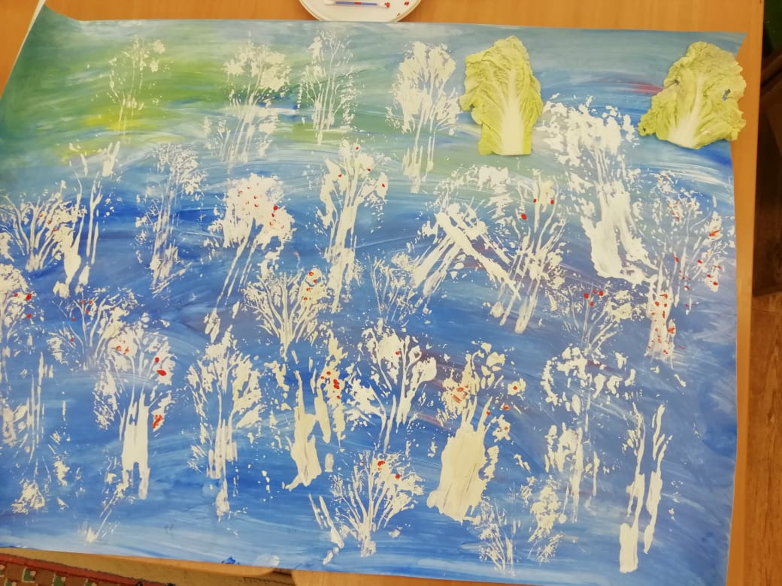
Коллективная работа «Зимний лес» (Техника «отпечатка», техника «тычка)

Slide 9
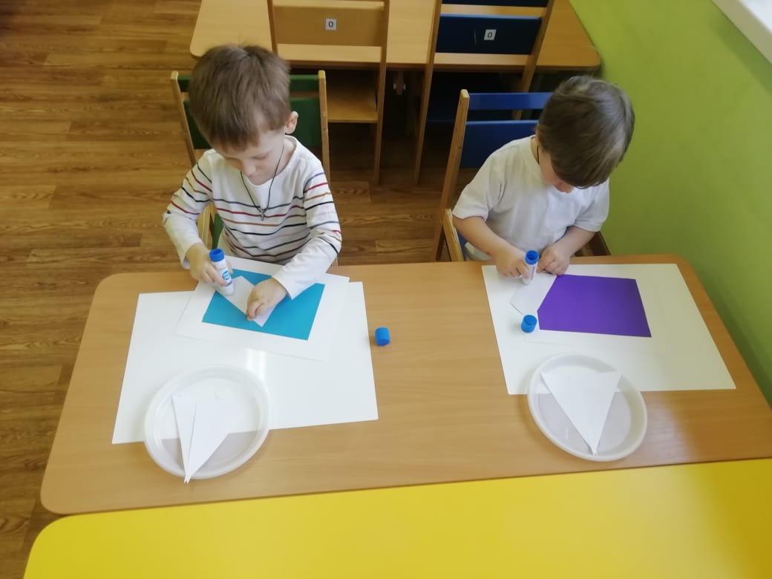
Изготовление открытки (конструирование-моделирование)

Slide 10
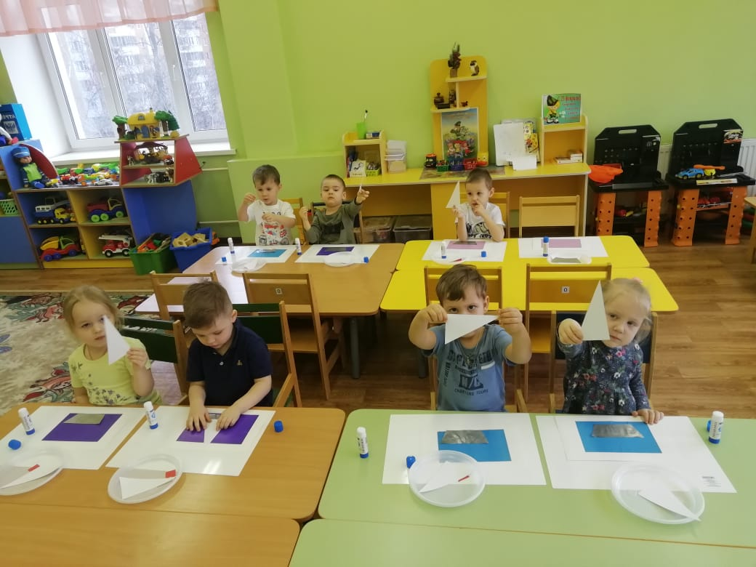
Использование в работе техники оригами

Slide 11
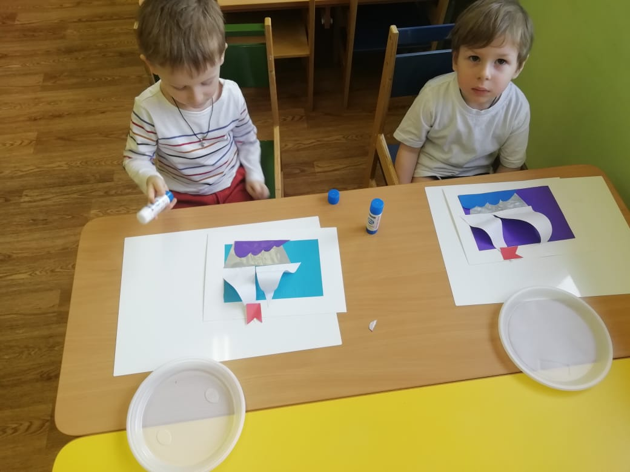
3-д моделирование украшает детские работы, вызывает у детей огромный интерес

Slide 12
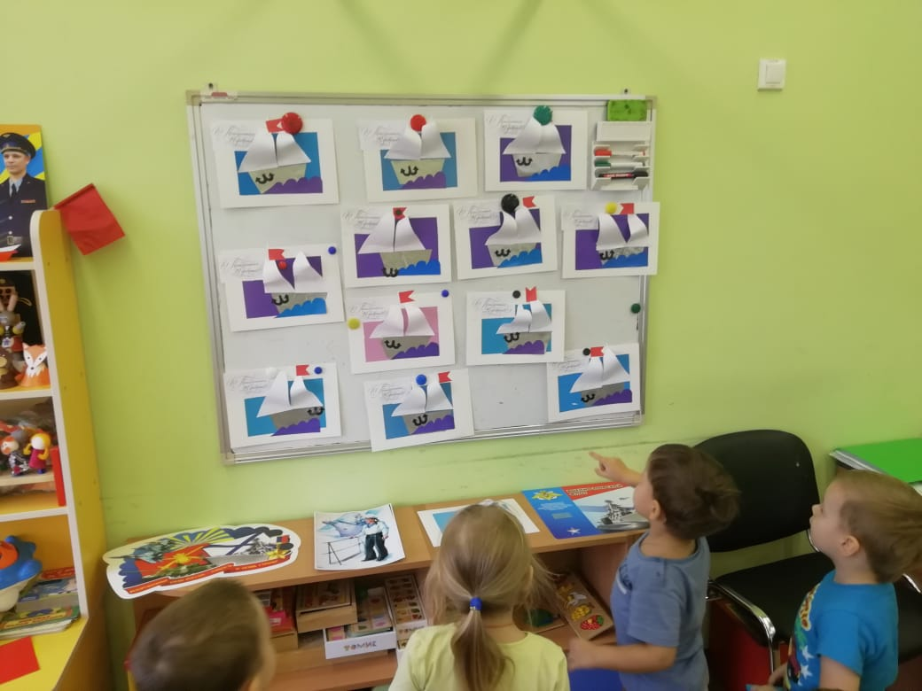
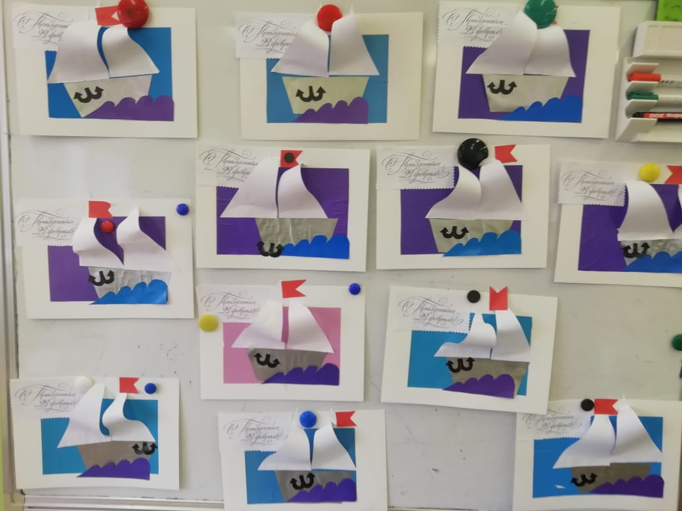
Объемное конструирование дает возможность реалистичней воспринимать объекты(«парусник)

Slide 13
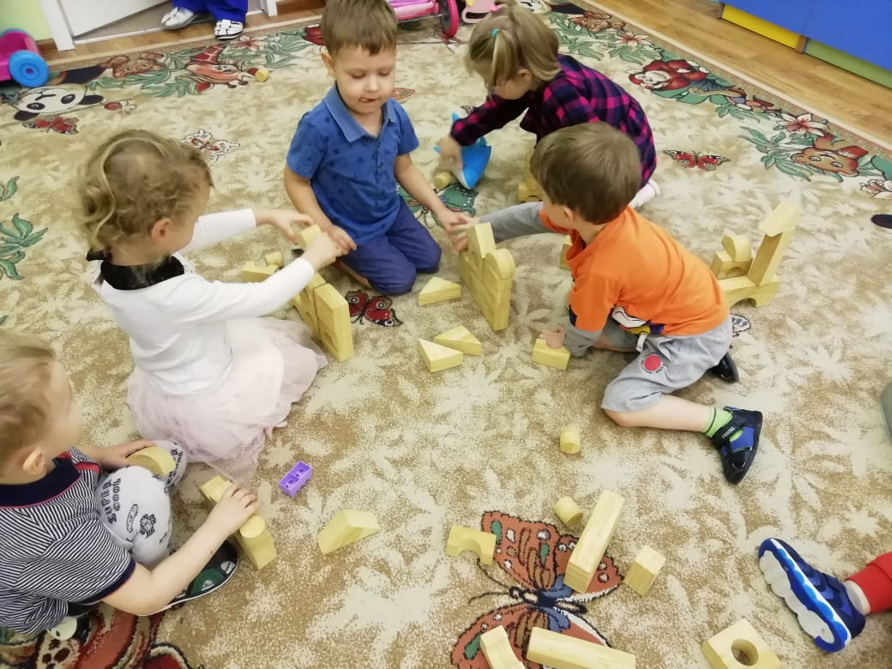
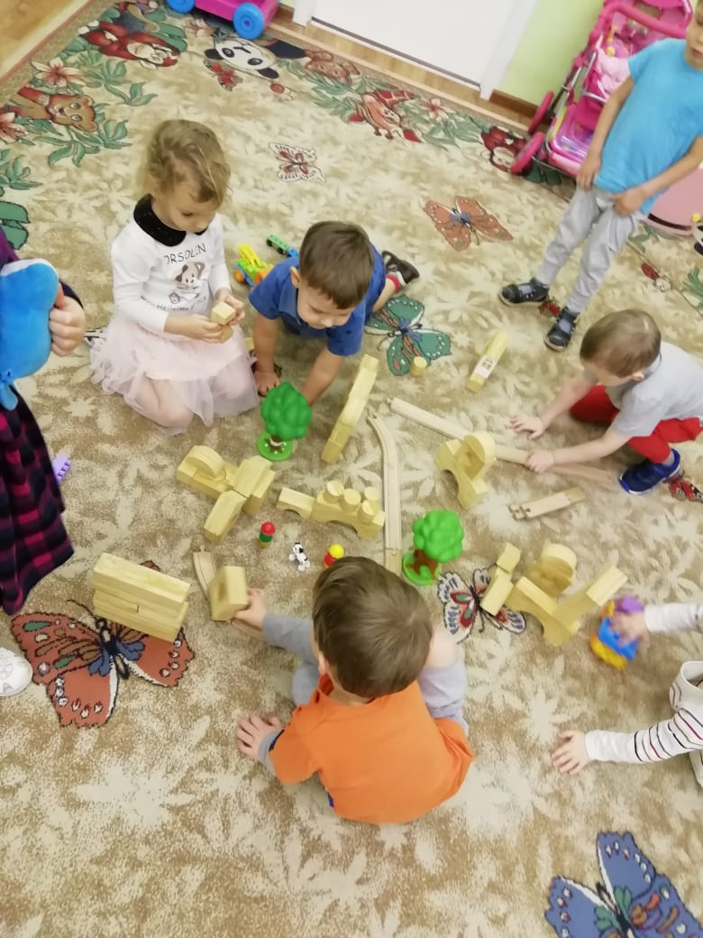
Конструирование для наглядного представления будущих работ

Slide 14
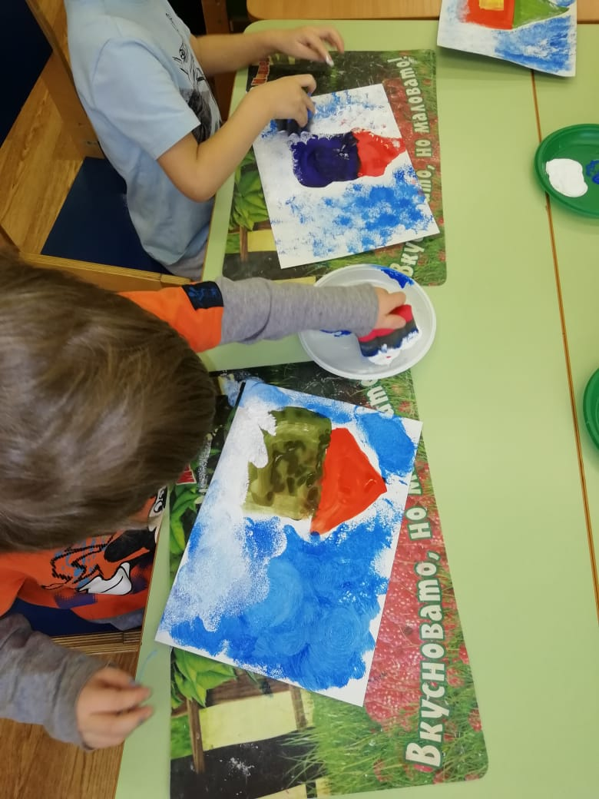
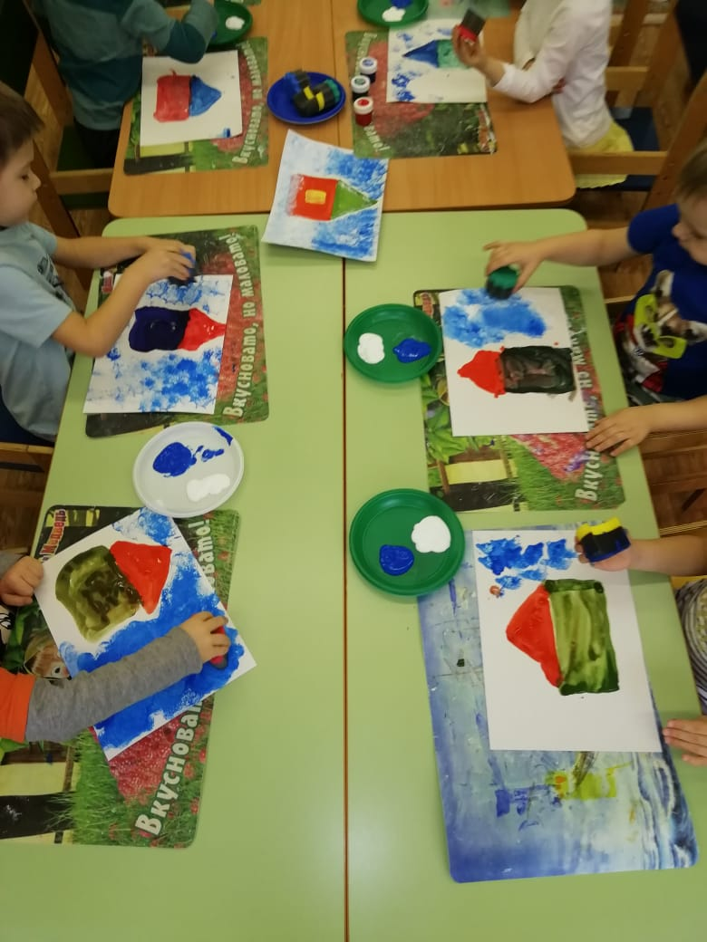
Метод «печатки»

Slide 15
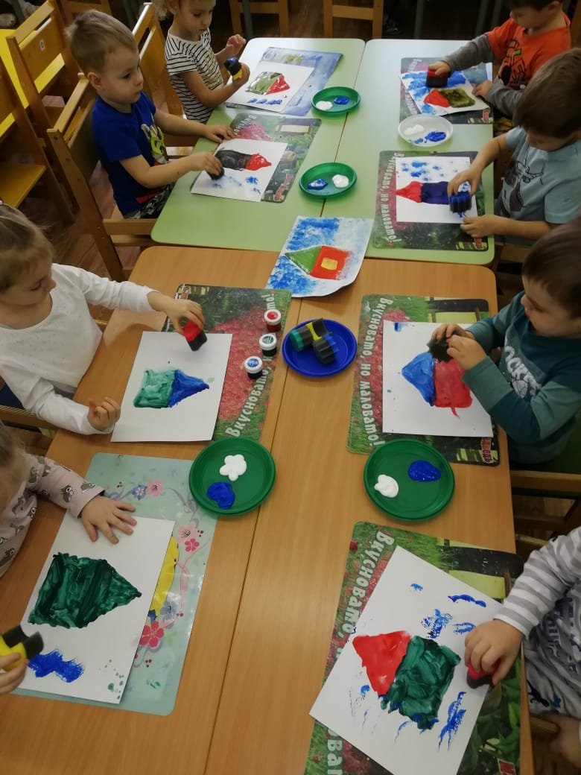
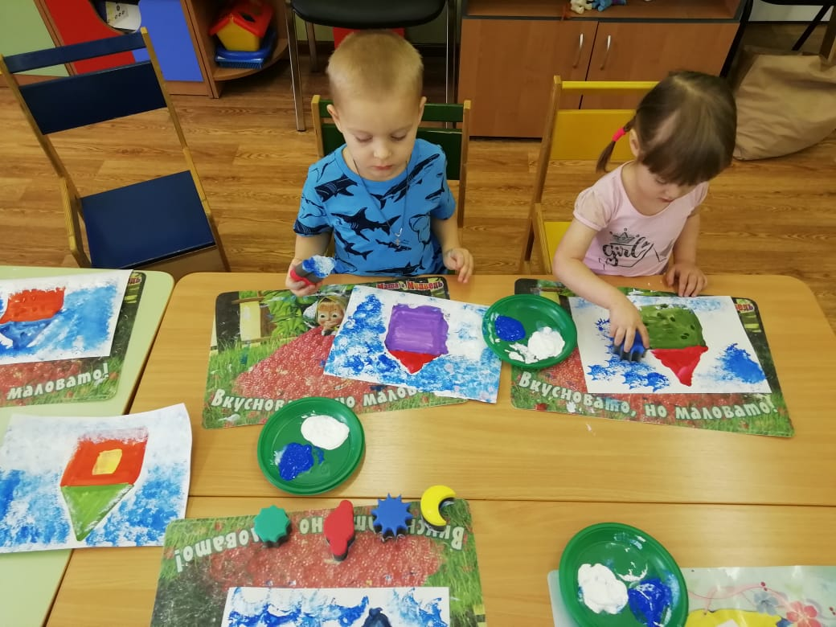
Использование фигурных «печаток»

Slide 16
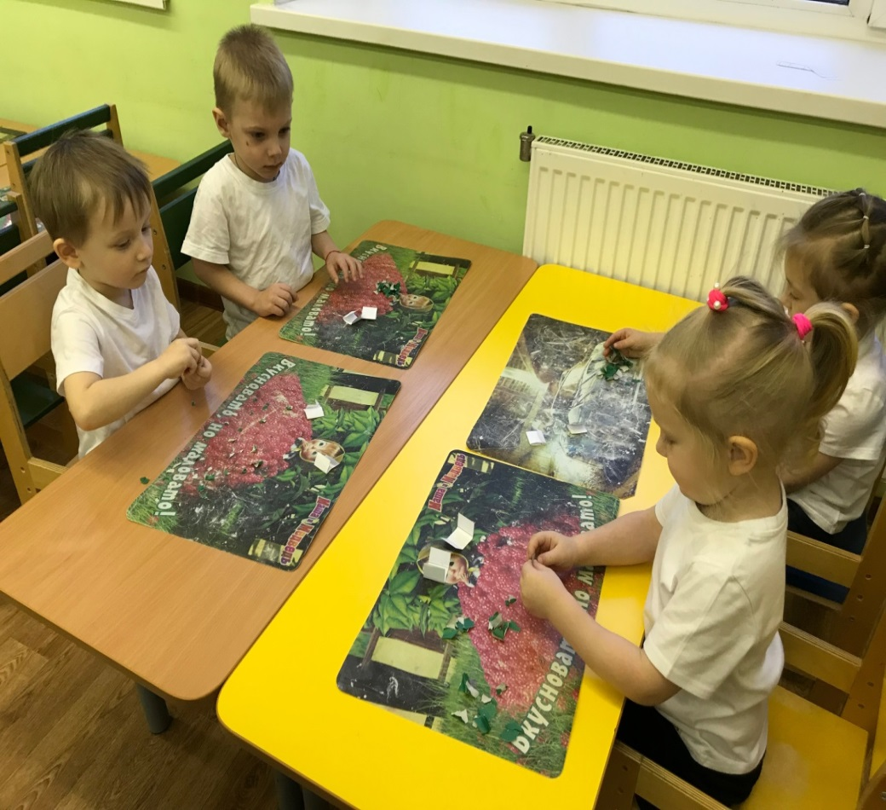
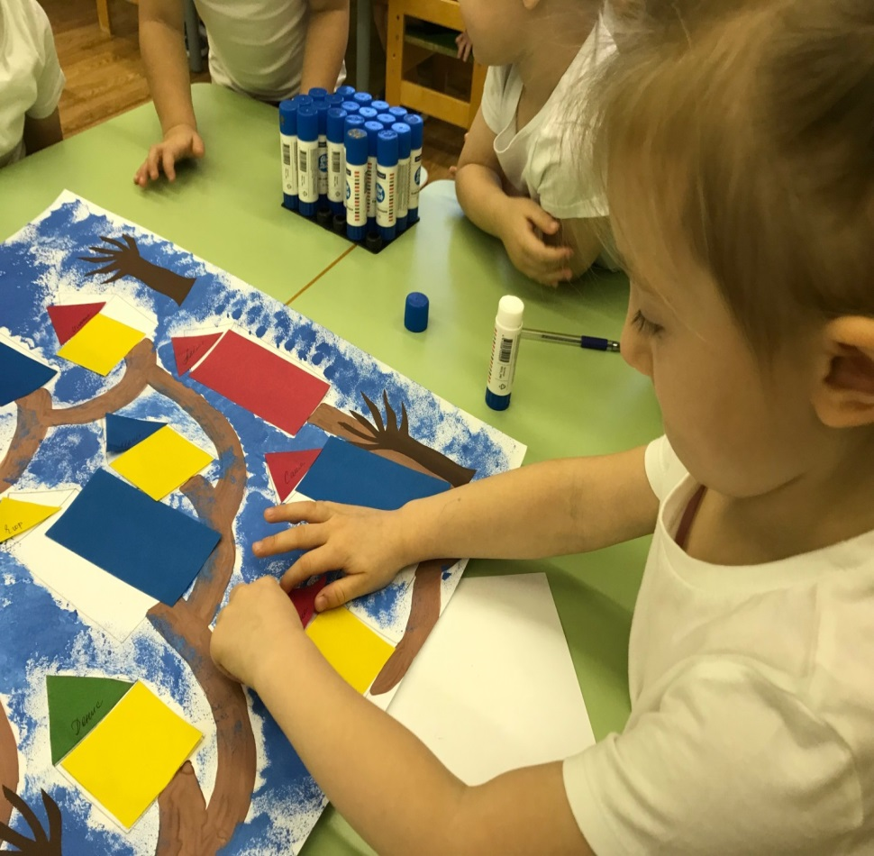
В одной работе используются разные виды художественной и конструктивной деятельности : моделирование по технике оригами, рисование методом «печатки», аппликация с элементами конструирования.

Slide 17
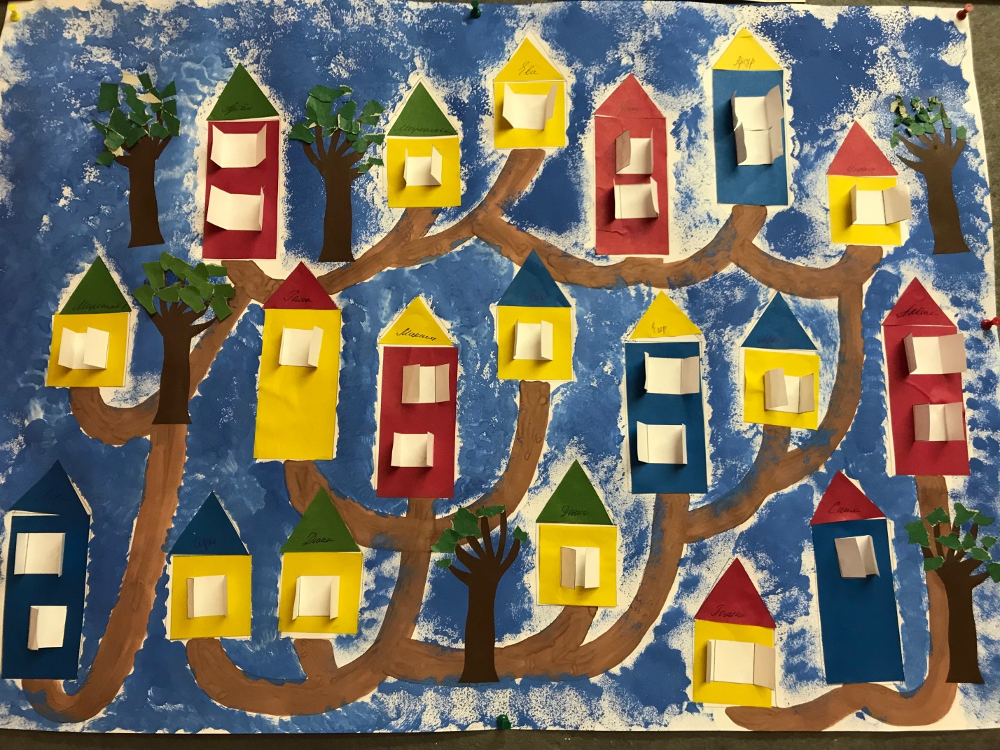
Вот и получился город нашей мечты

Slide 18
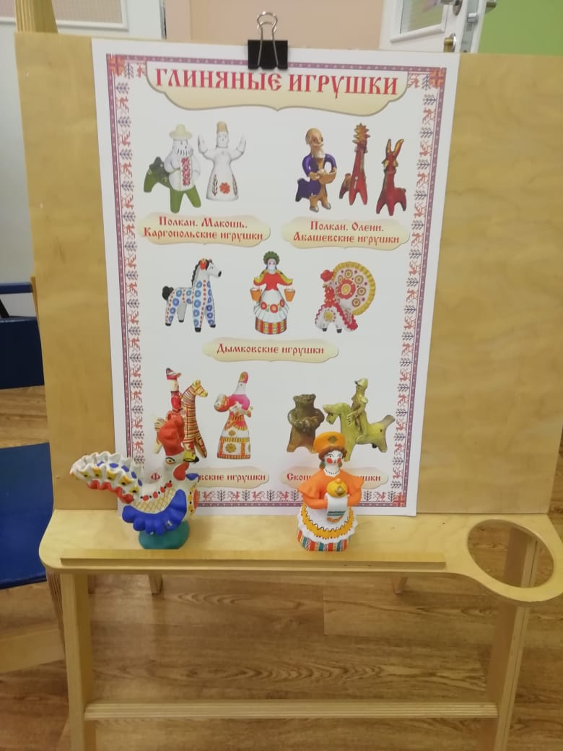
Занятия, посвященные народному декоративно-прикладному искусству (знакомство с народной игрушкой – матрешкой, дымковской игрушкой)

Slide 19
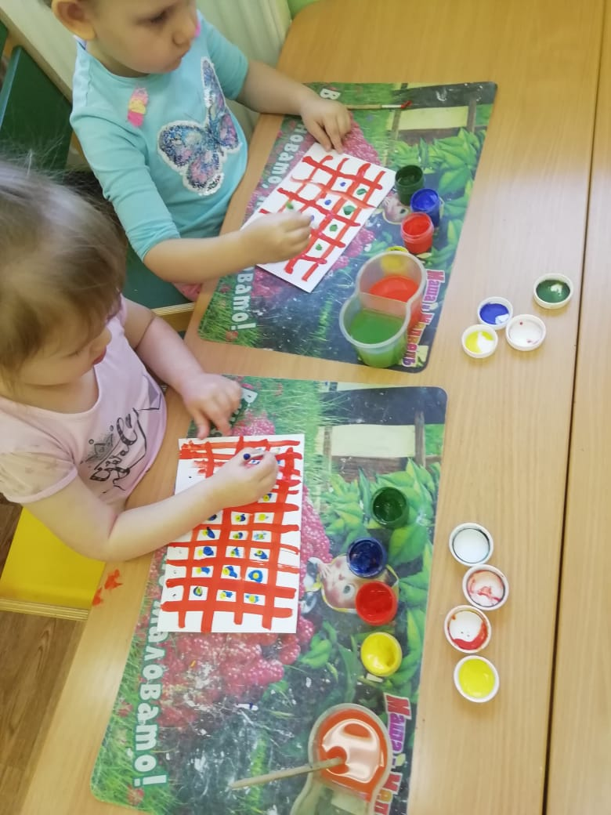
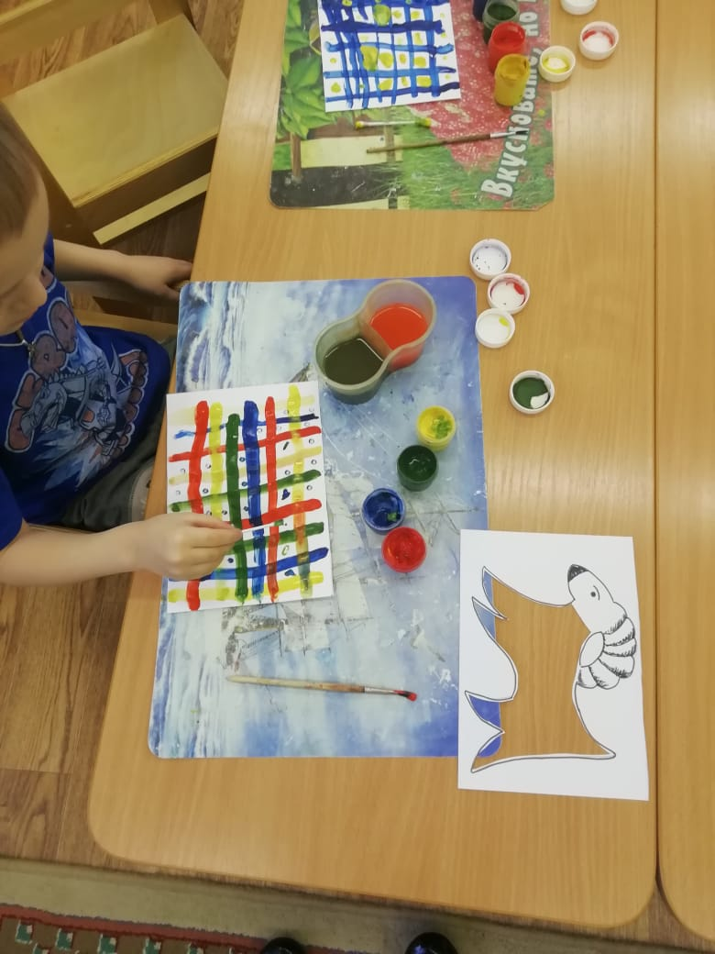
Рисование методом «трафарета»

Slide 20
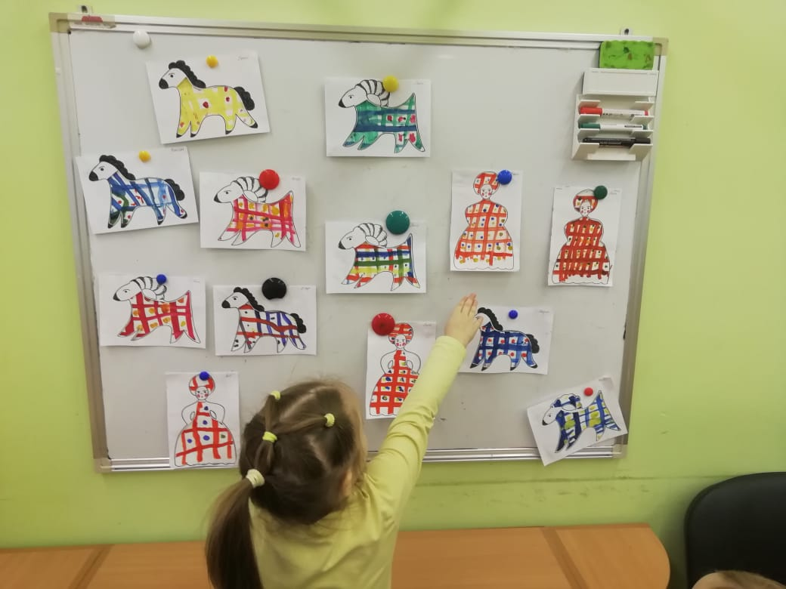
Замечательные узоры при помощи трафарета превращаются в произведение искусства

Slide 21
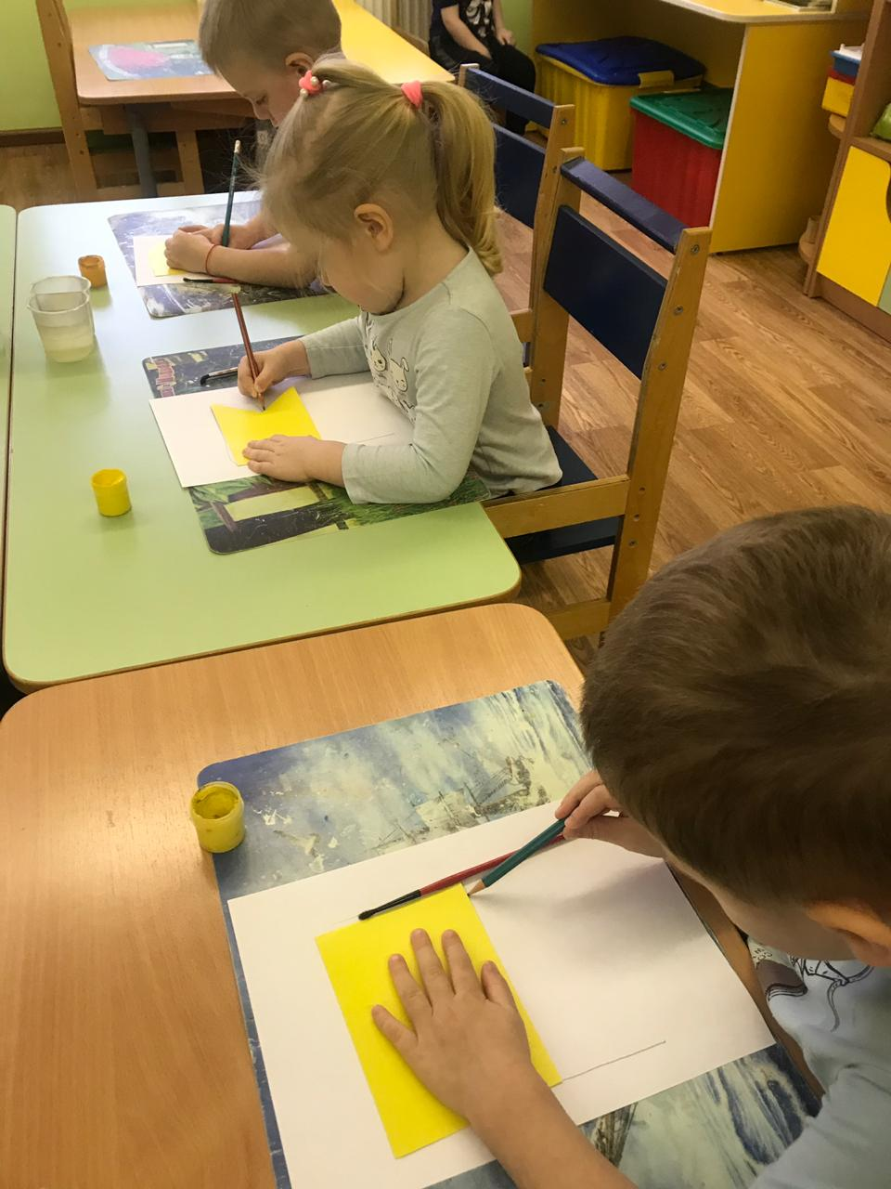
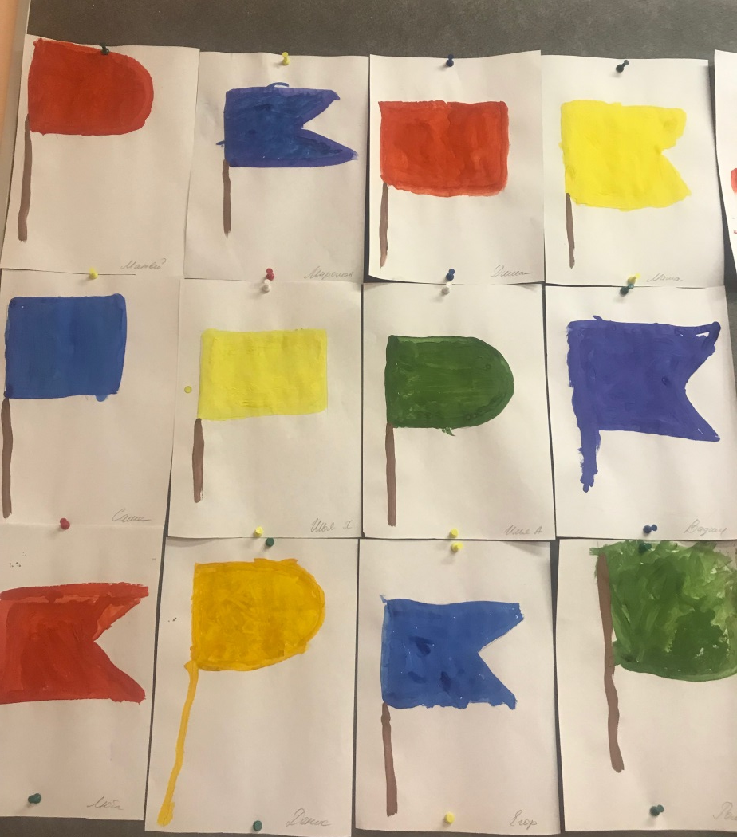
Метод «шаблона» помогает малышу прочувствовать контур изображаемых предметов

Slide 22
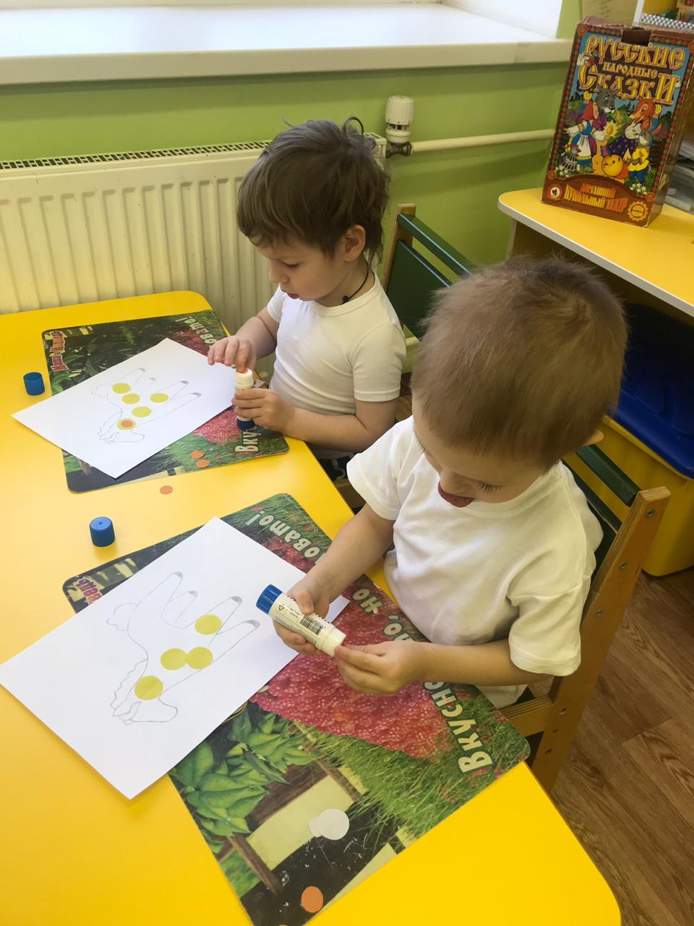
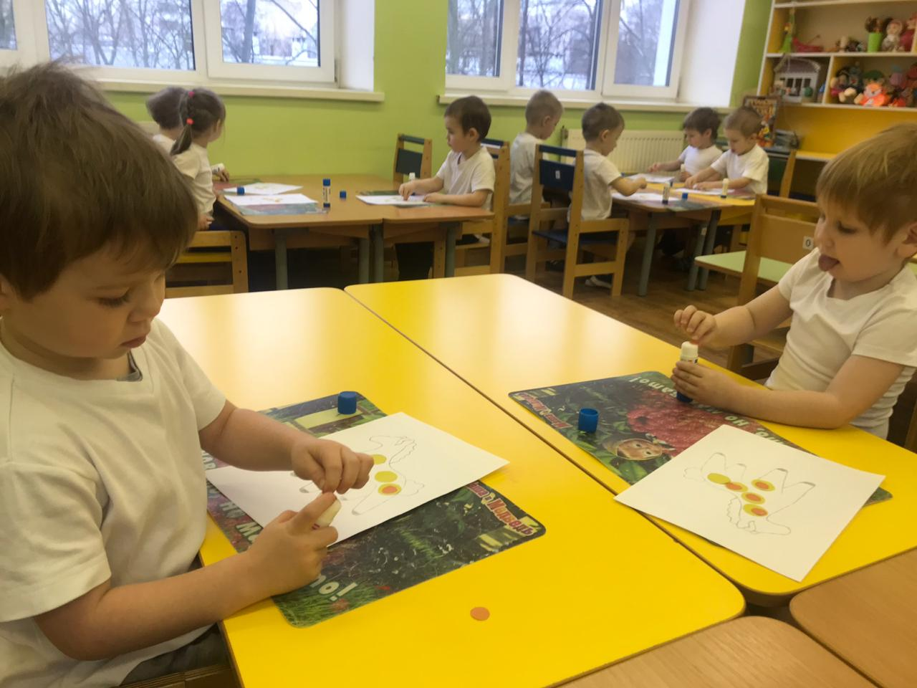
Аппликация – конструирование с элементами рисования

Slide 23
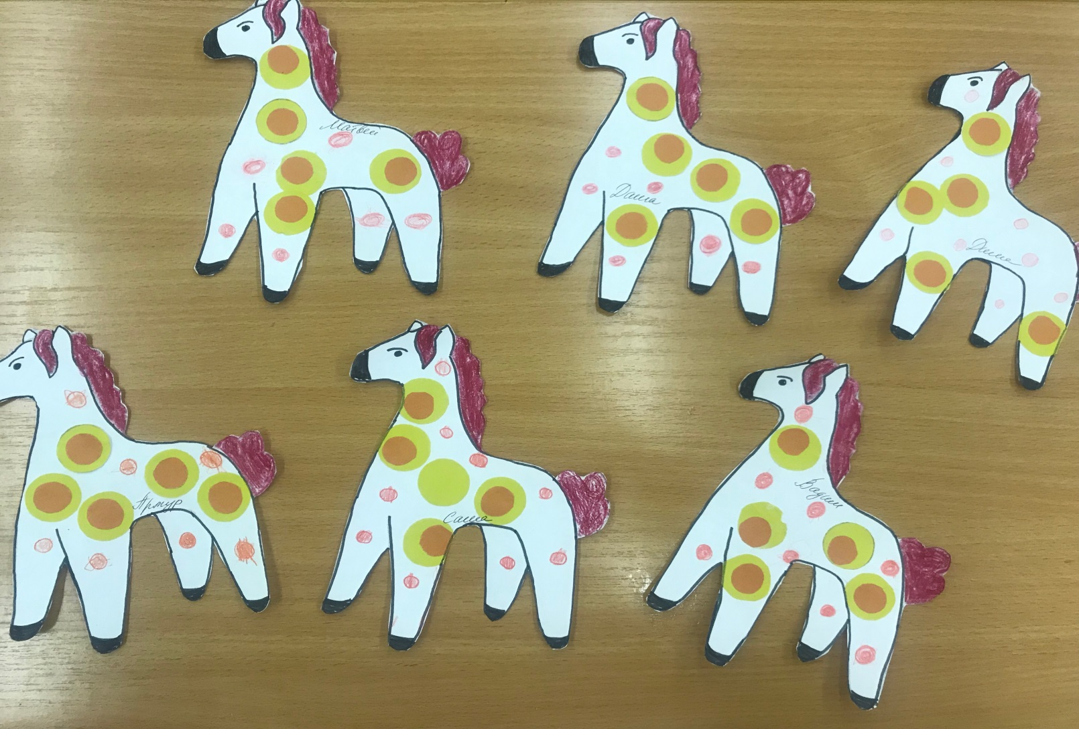
Дымковская игрушка «Кони в яблоко»

Slide 24
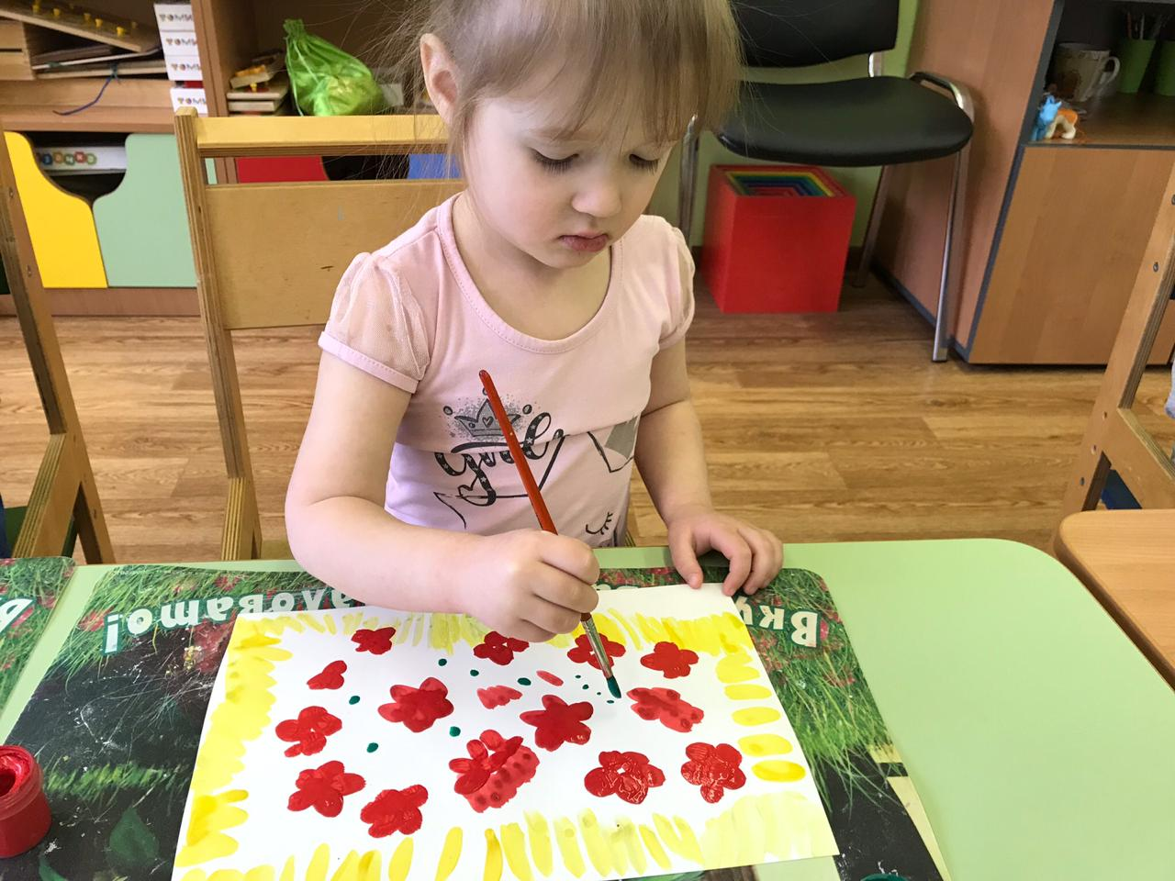
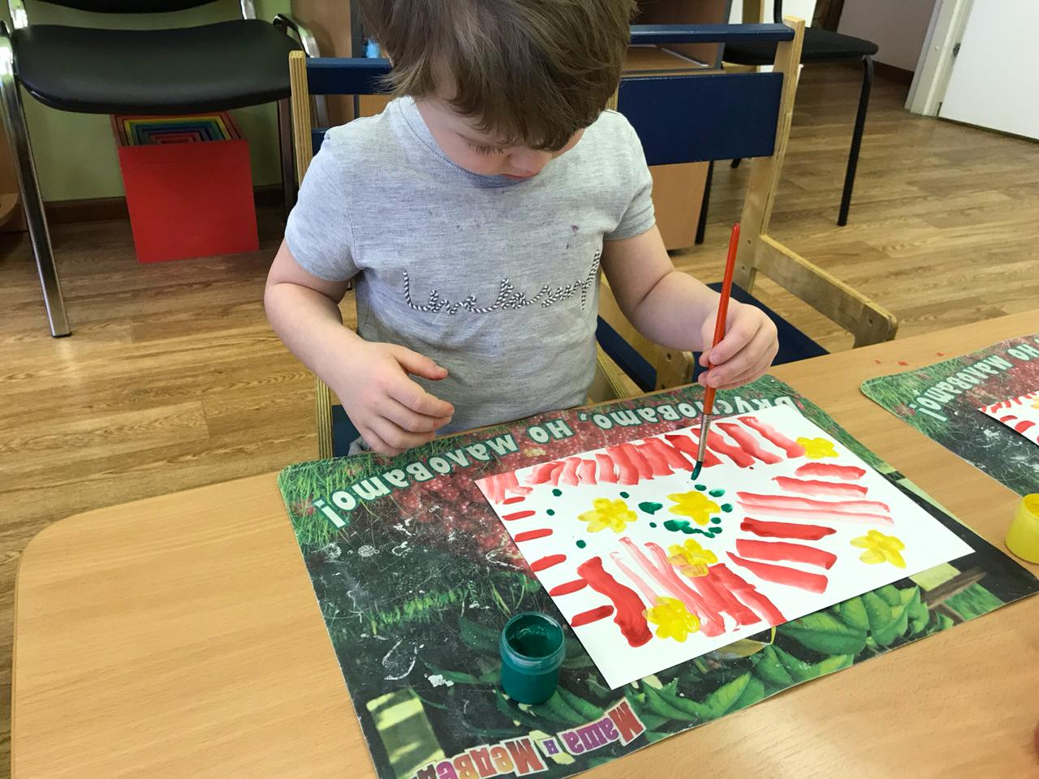
Метод « примакивания » кистью

Slide 25
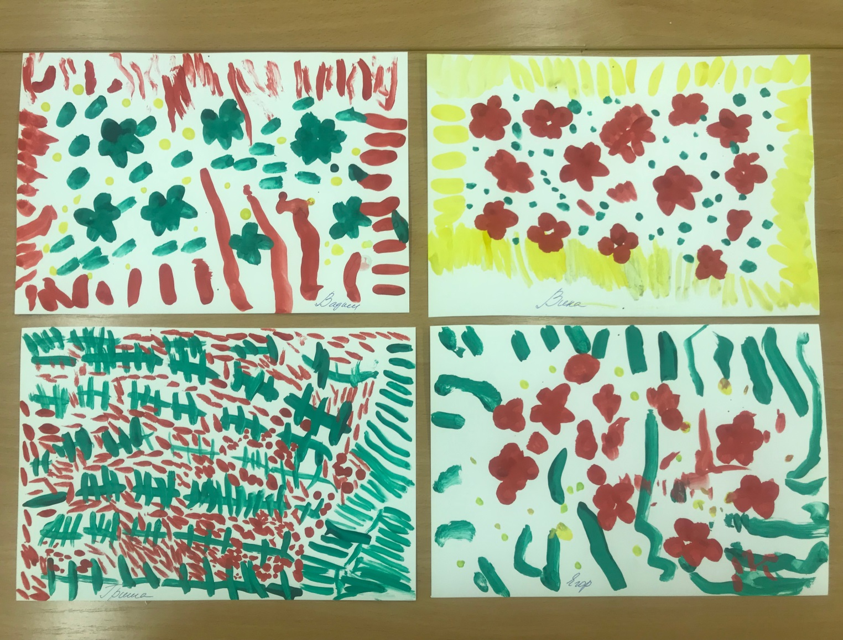
Чудо-скатерти

Slide 26
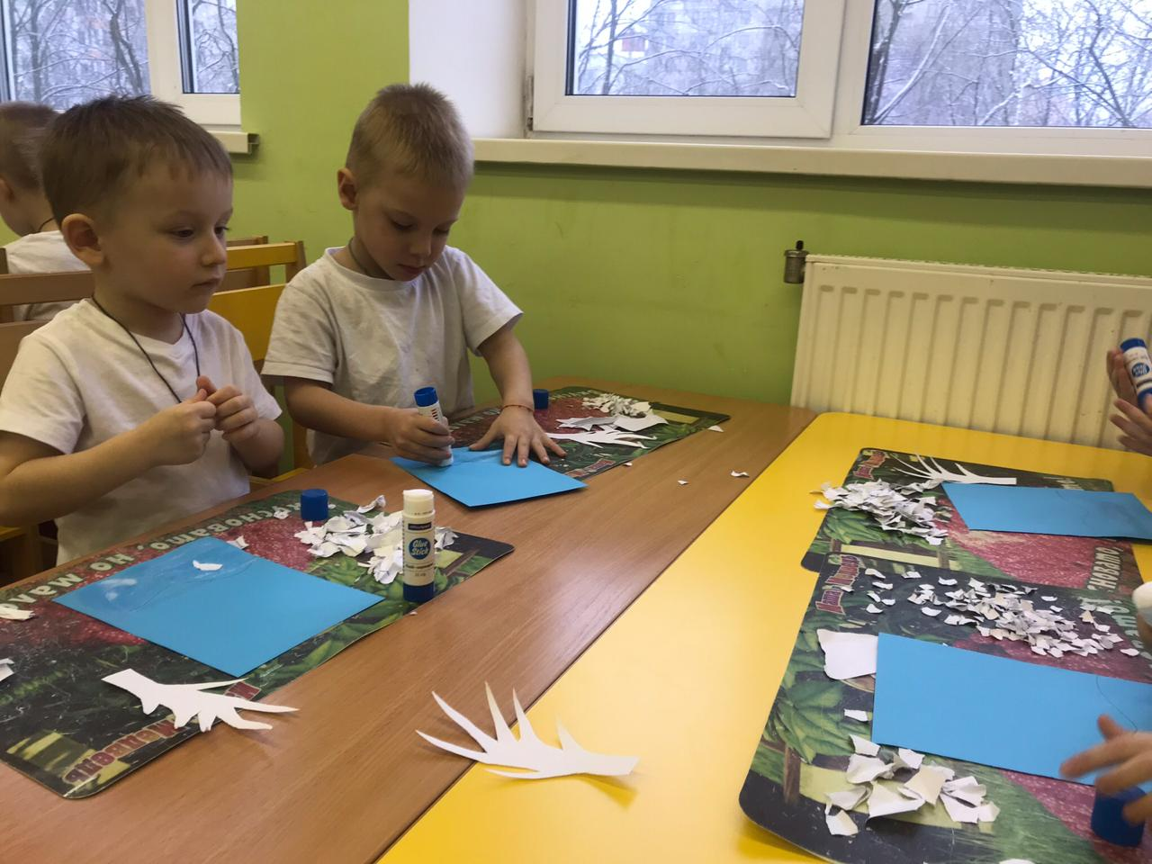
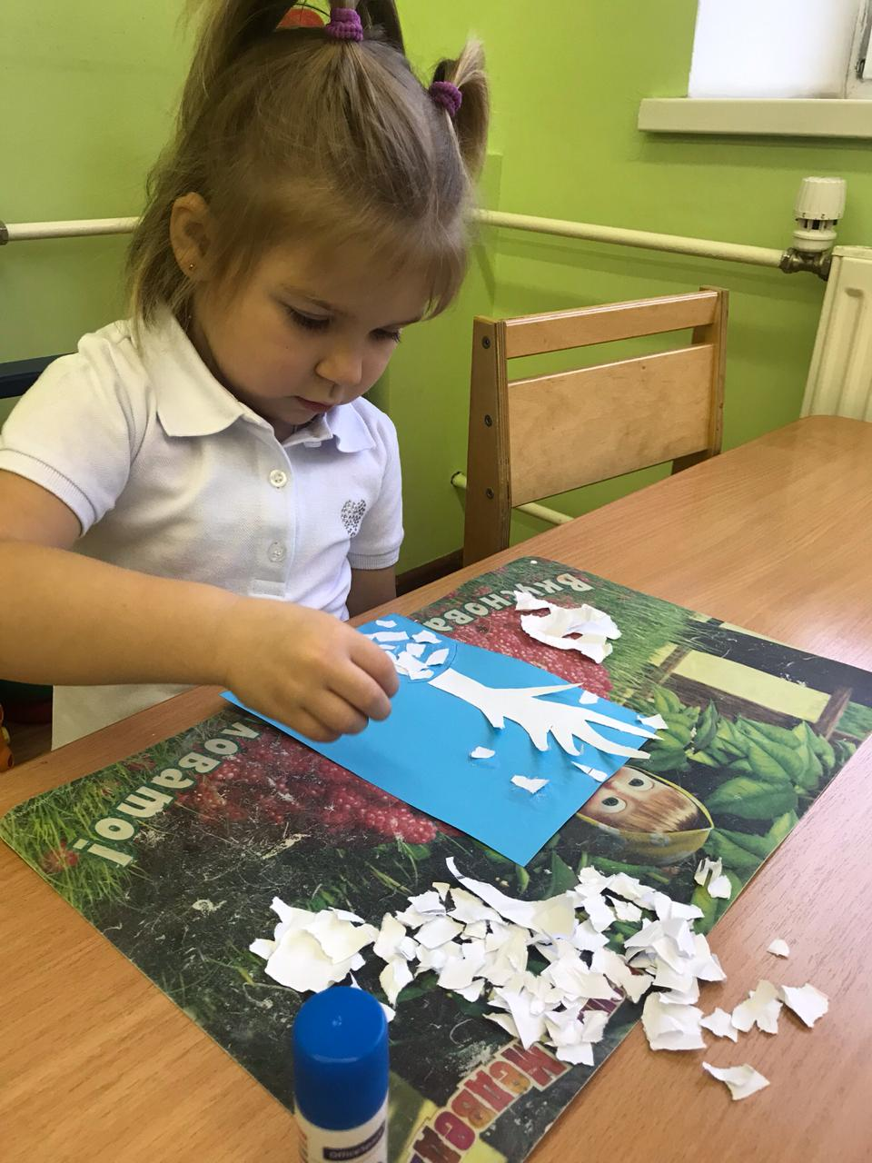
Обрывная аппликация

Slide 27
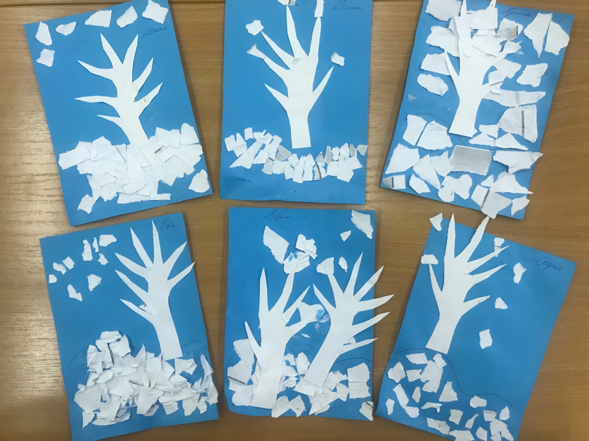
Зимний лес

Slide 28
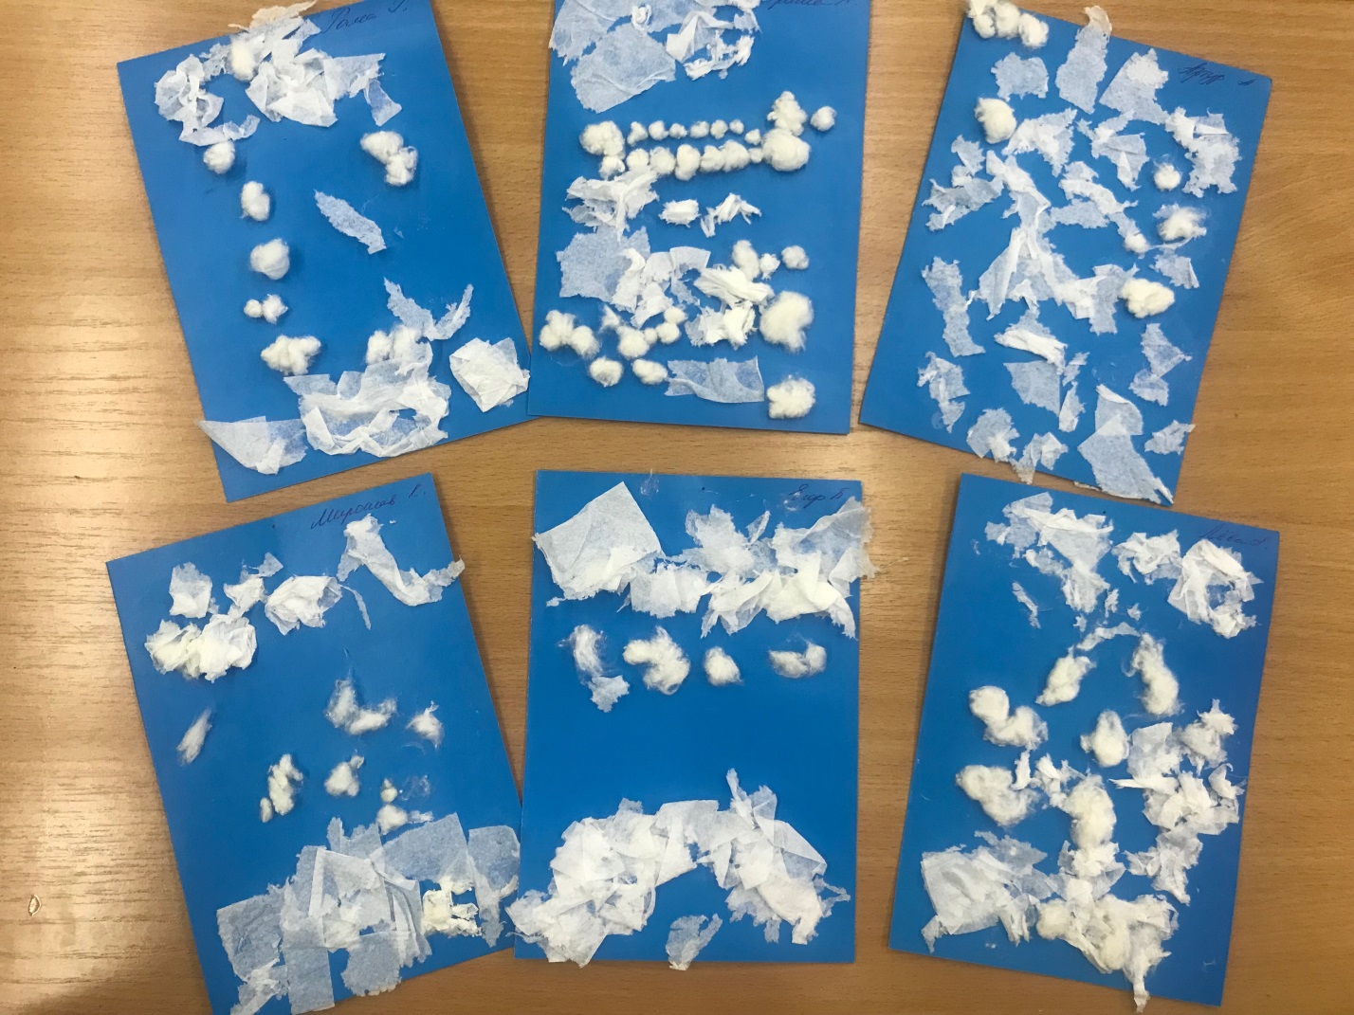
Обрывная аппликация с использованием объемных элементов (ватных шариков)

Slide 29
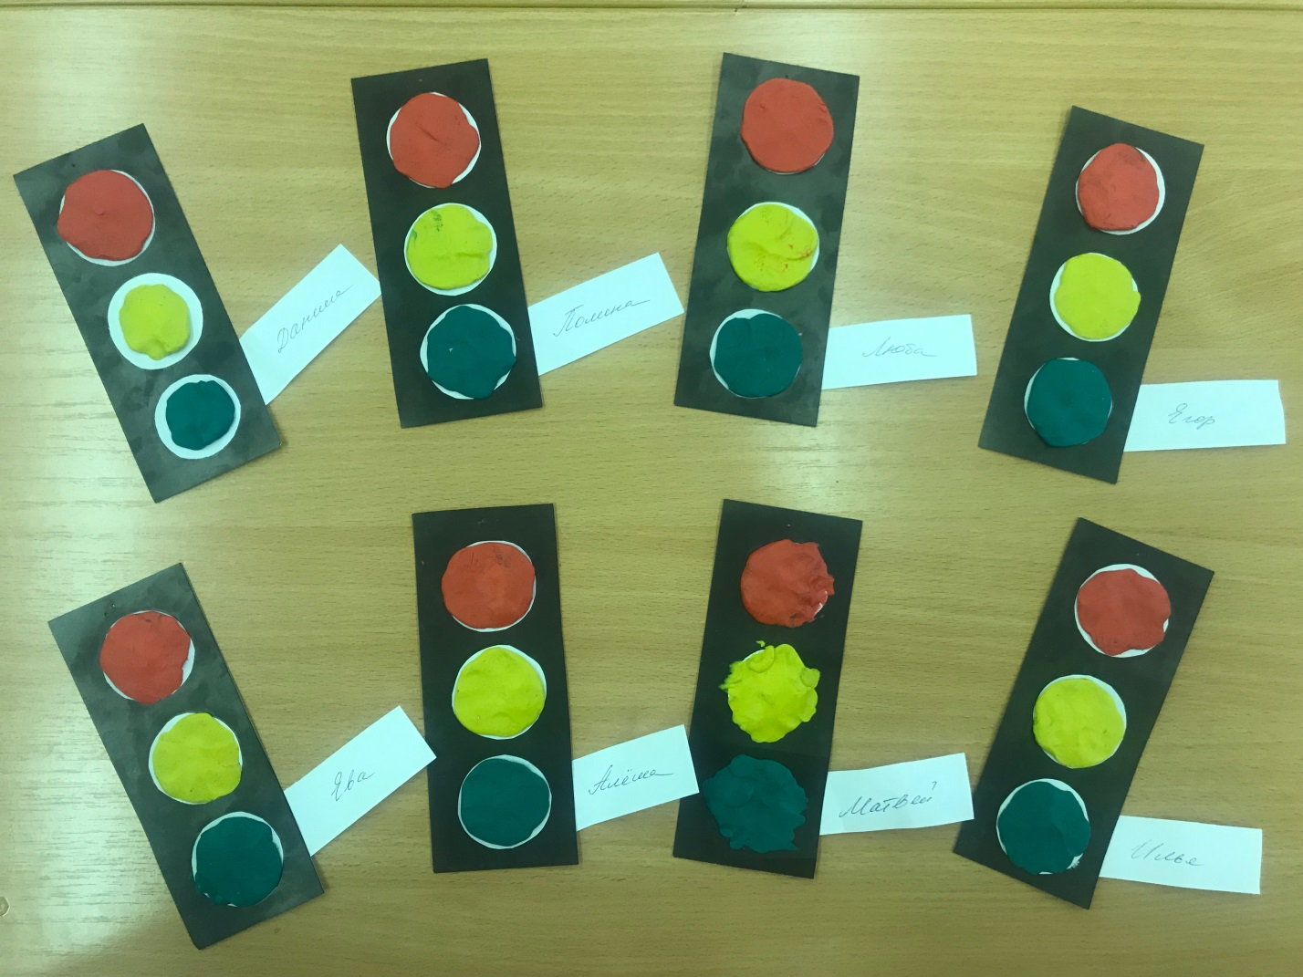
Пластинография

Slide 30
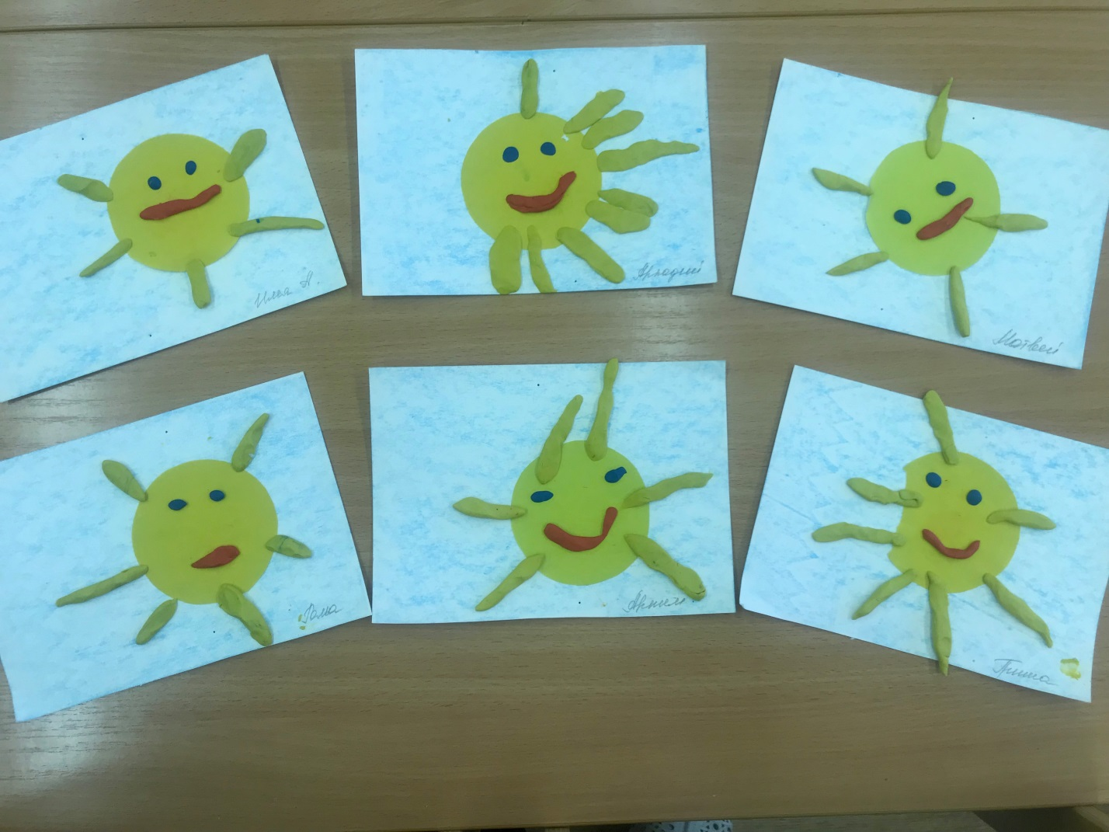
Метод « налепа »

Slide 31
Спасибо за внимание!

